Slide 1


STATUS
MIJA SALUD
Ingeniería en Informática
Integrantes: Bárbara Poblete, Valentina Rojas, Yasna Vivar.
Docente: Fernando Herrera
Fecha: 11/10/2025

Slide 2
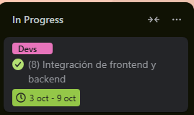
EN PROGRESO

Slide 3
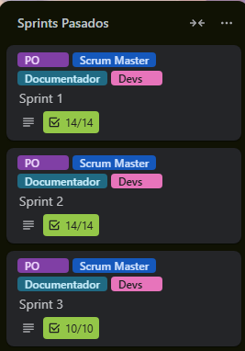
AVANCE DEL PROYECTO
Sprint 1: 3 semanas (LISTO)
Sprint 2: 4 semanas (LISTO)
Sprint 3: 2 semanas (LISTO)
Sprint 4: 2 semanas (En progreso)
Sprint 5: 2 semanas (PENDIENTE)
Sprint 6: 2 semanas (PENDIENTE)
Sprint 7: 1 semana (PENDIENTE)

Slide 4
EXPLICACIÓN DEL DESVÍO
Modelo de Datos: Construimos un borrador del Modelo de Datos y le faltaba algunas cosas como: tipos de dato, tablas de entidad, etc.
Fue mejorado y corregido

Slide 5
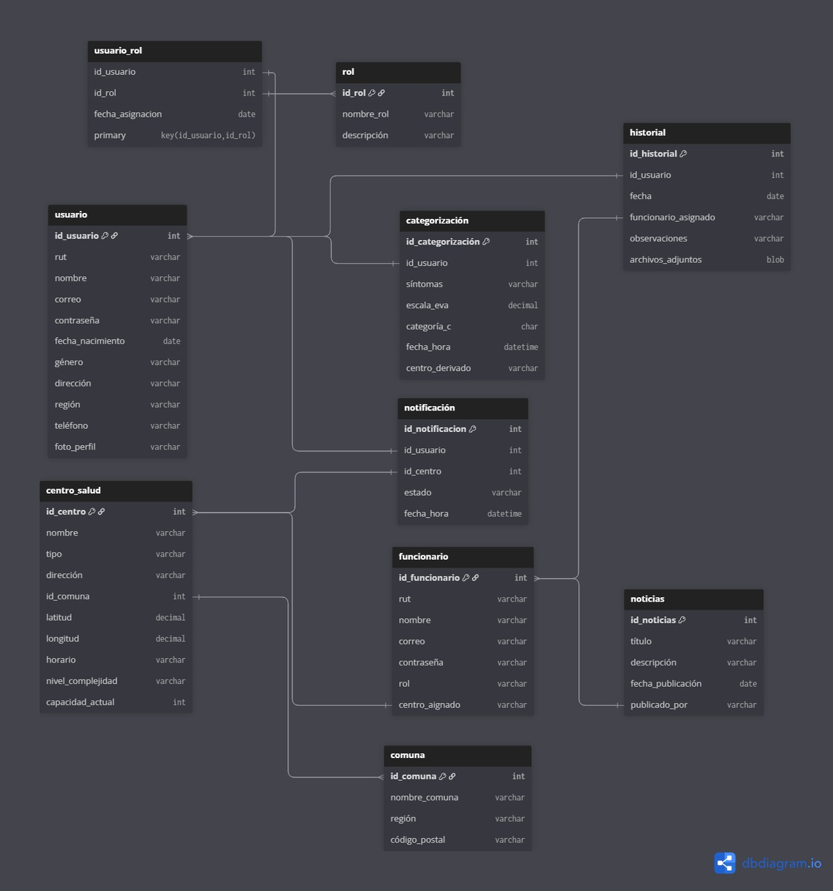

Slide 6
COMPROMISOS
Visualización de historial clínico por parte del funcionario
Registro de llegada del paciente desde app y actualización de estado
Asignación manual de tiempo de espera y funcionario responsable
Mejora de lógica de flujo del recinto
Revisión y ajuste de colecciones en base de datos
Diagrama de flujo Usuario
Diagrama de flujo Funcionario

